Slide 1
1st_上機考
10/27

Slide 2
Q1 (Total 60%) 初始狀態：七段顯示器不亮。LCD第一行顯示學號。
隨機(Random)產生一組四位數字，每一個數字範圍為1-9 。四個數字同時顯示在七段顯示器上永遠不能閃爍。
左邊兩位數 = A，右邊兩位數= B。
在LCD第一行固定顯示您的學號八碼(含D) ，
透過按鍵操作，顯示不同計算結果：
A+B
A-B
A*B
A/B
A%B
A^2
B^2
END
EX.
四位數字為9487，則七段顯示器顯示9487。
A = 94，B = 87。
LCD上顯示：
D01234567
94+87=181
94-87=7
94*87=8178
94/87=1
94%87=7
94^2=8836
87^2=7569
END
第一行固定為學號，所以計算結果一次只顯示三行。

Slide 3
Q1-1 (10%)
按下5 鍵：
隨機(Random)產生一組四位數字，每一個數字範圍為1-9 。四個數字同時顯示在七段顯示器上永遠不能閃爍。
，
A = 左邊兩位數， B = 右邊兩位數。
LCD
第一行固定顯示學號，
第二行顯示 A+B
第三行顯示 A-B
第四行顯示 A*B
EX.
四位數字為9487，則七段顯示器顯示9487。
A = 94，B = 87。
LCD上顯示：
D01234567
94+87=181
94-87=7
94*87=8178
2
4
5
6
8

Slide 4
Q1-2 (30%)
2
按下4 鍵：
七段顯示器的數字向左循環平移，LCD上的計算結果同時改變。
按下6 鍵：
七段顯示器的數字向右循環平移，LCD上的計算結果同時改變。
4
5
6
8
EX.
原七段顯示器9487，
按下4 鍵，
七段顯示器變成 4879，A=48，B=79。
LCD上顯示：
D01234567
48+79=127
48-79=-31
48*79=3792
EX.
原七段顯示器9487，
按下6 鍵，
七段顯示器變成 7948 ， A=79，B=48
LCD上顯示：
D01234567
79+48=127
79-48=31
79*48=3792

Slide 5
Q1-3 (20%)
2
計算式的顯示順序：
A+B
A-B
A*B
A/B
A%B
A^2
B^2
END
按下2 鍵：
七段顯示器的數字不變， LCD 顯示向上捲動。
按下8 鍵：
七段顯示器的數字不變， LCD 顯示向下捲動。
4
5
6
8
EX.1
原LCD顯示：
D01234567
94+87=181
94-87=7
94*87=8178
按下2 鍵： LCD 顯示不變，蜂鳴器叫一聲
因為94+87=181上面沒有其他列。
按下8 鍵： LCD 顯示
D01234567
94-87=7
94*87=8178
94/87=1
EX.2
原LCD顯示：
D01234567
94^2=8836
87^2=7569
END
按下8 鍵： LCD 顯示不變，蜂鳴器叫一聲
因為END下面沒有其他行。
按下2 鍵： LCD 顯示
D01234567
94%87=7
94^2=8836
87^2=7569

Slide 6
Q1 注意!!
2
4
5
6
按鍵4或按鍵6，
不改變計算式的顯示順序，
僅改變七段顯示器的顯示，數字 A and B，並 A and B的計算結果。
EX.
原LCD顯示：
D01234567
94-87=7
94*87=8178
94/87=1
按下6 鍵：
D01234567
79-48=31
79*48=3792
79/48=1
8

Slide 7
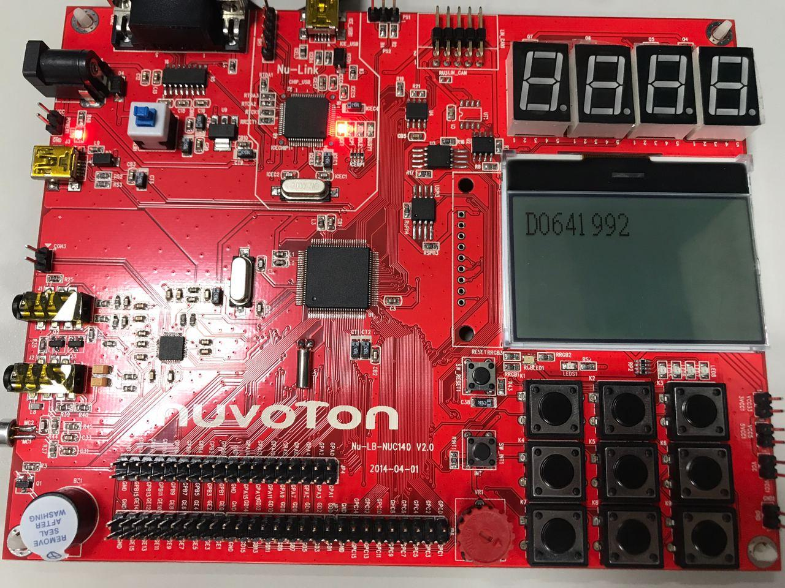
Q1
初始狀態：
7段顯示器不亮。
LCD第一行顯示學號。

Slide 8
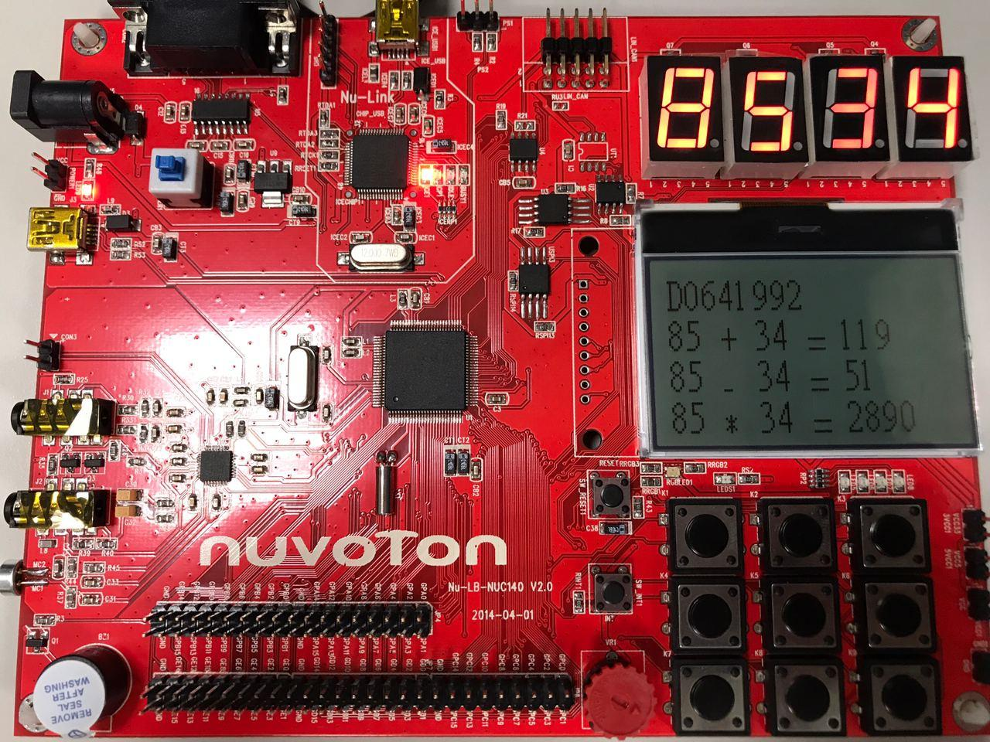
Q1
按下按鍵5
隨機生成一四位數字顯示在七段顯示器上，
並在LCD上顯示計算結果。
2
4
5
6
8

Slide 9
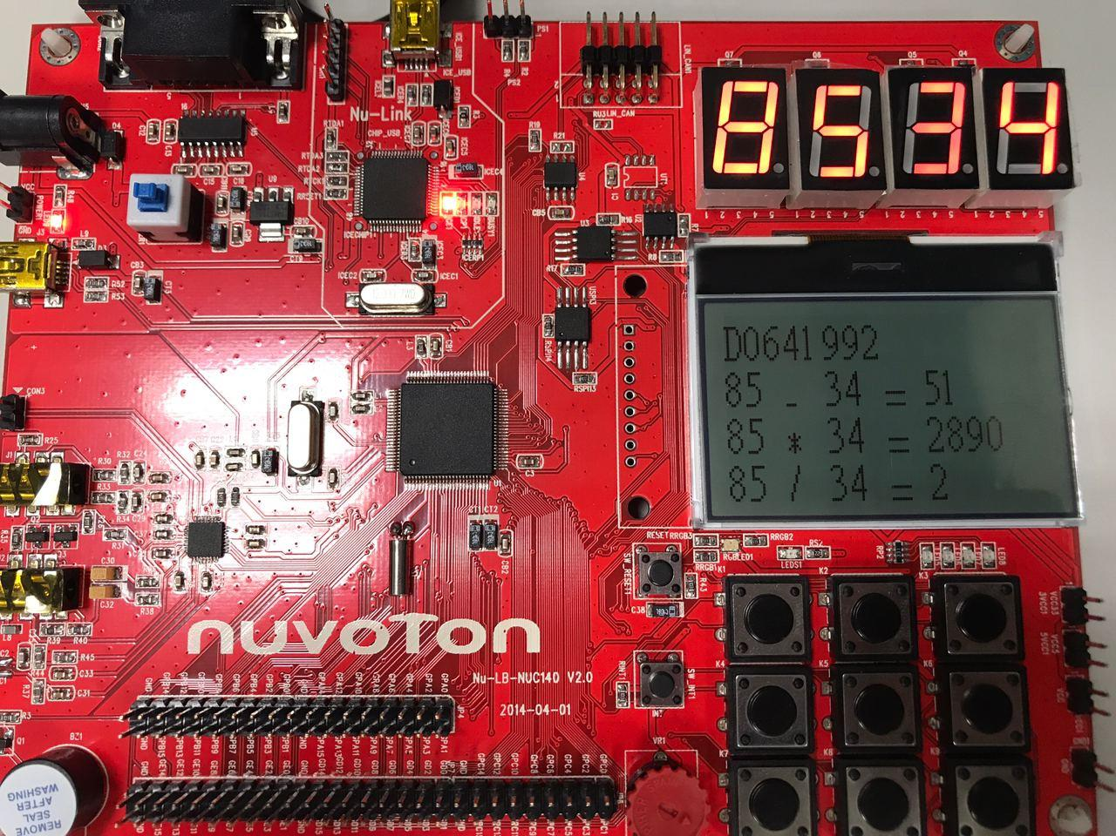
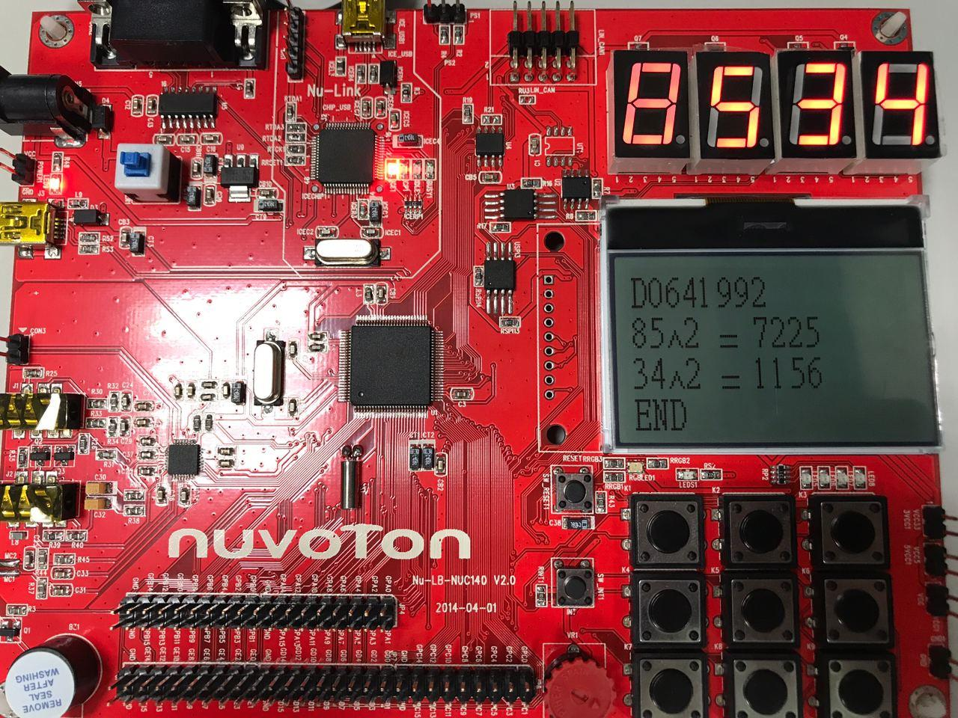
Q1
按下按鍵8
LCD向下捲動。直到END為最後一行不再向下。
按下按鍵2
LCD向上捲動。直到+為第一行不再向上。
2
4
5
6
8

Slide 10
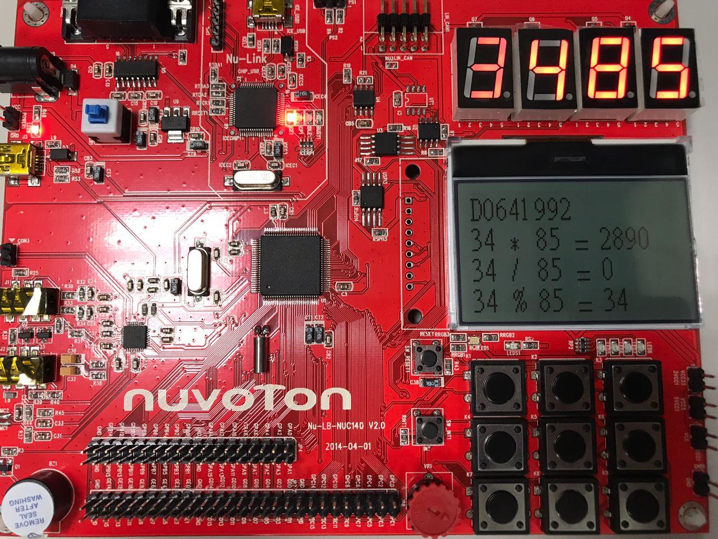
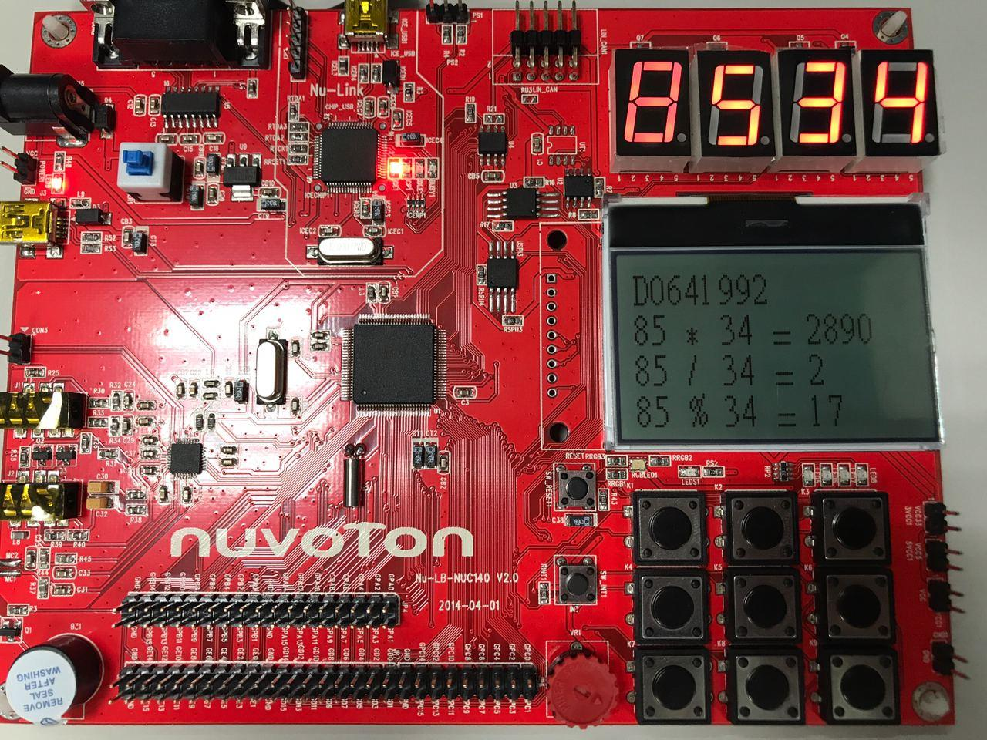
Q1
按下按鍵4
數字向左平移，並計算結果。
按下按鍵6
數字向右平移，並計算結果。
2
4
5
6
8

Slide 11
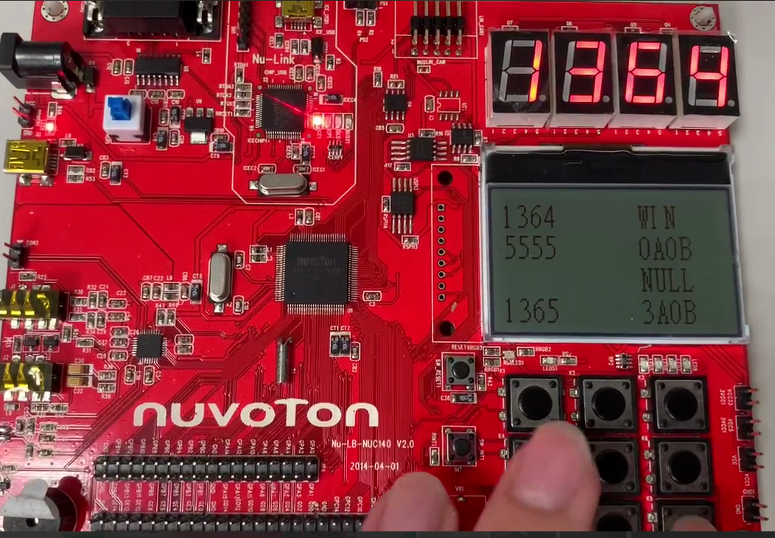
Q2 – ?A?B (Total 40%)
(5%)按下C鍵時，恢復到初始狀態： LCD 、七段顯示器、 LED燈，皆不顯示任何訊息。
(5%)按下R 鍵時，隨機(Random)產生一組四個不重覆數字，每一個數字範圍為1-6 。四個數字同時顯示在七段顯示器上永遠不能閃爍。
(5%)按下1- 6 鍵時，輸入數字，將數字由最左依序顯示到LCD ，作為猜七段顯示器上的數字，最多4位數，超過4位數則不再接收輸入的數字。
按下A鍵時，比對LCD上猜的數字與七段顯示器上的數字，答案顯示在LCD 猜的數字同一列第十個字起始，答案分為三種
(15%) WIN – 四位數都相同 –
四顆LED燈做跑馬燈，由左到右，再由右到左，每顆輪流亮0.25秒，一直到答案改變。
在顯示WIN的同一列第14個字，依序顯示您的學號八碼(含D)，每碼顯示時間為0.5秒。
(5%) NULL- 沒有任何輸入，
使蜂鳴器叫一聲
(5%) XAYB- X ：數字正確且位置正確的個數，
Y ：數字正確但位置不對的個數。
最多比對四組答案，超過則不在接收輸入的數字。
1
2
3
4
5
6
R
C
A

